Slide 1
Инклюзивные видеоэкскурсии "Другой Ставрополь"
Автор: Дарган Анна

Slide 2
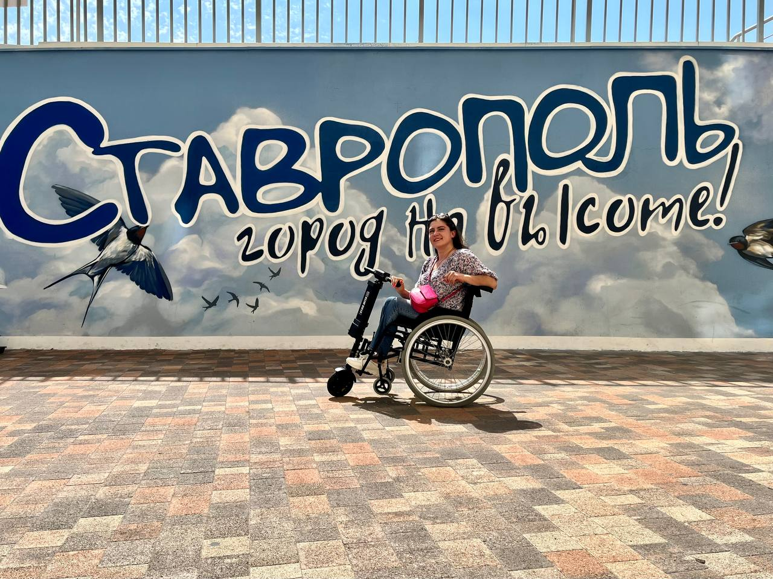
Цель проекта:
Популяризация инклюзивного туризма в Ставрополе путем создания 5 видеоэкскурсий с учетом потребностей разных групп людей с инвалидностью

Slide 3
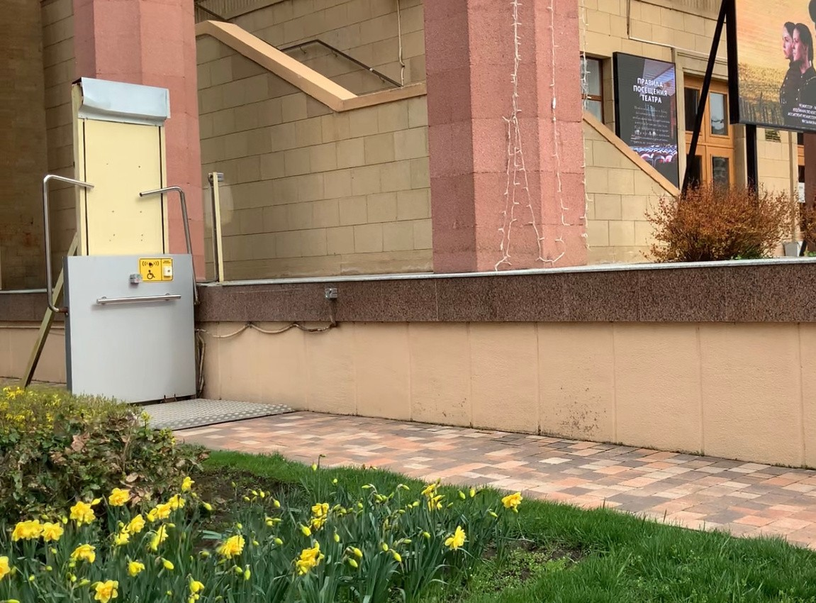
Чем будут полезны видеоэкскурсии
Ролики будут содержать полезную информацию для людей с инвалидностью об архитектурной и организационной доступности достопримечательностей и объектов городской инфраструктуры: музеев, библиотек, зон отдыха, спортивных объектов и пр.

Slide 4
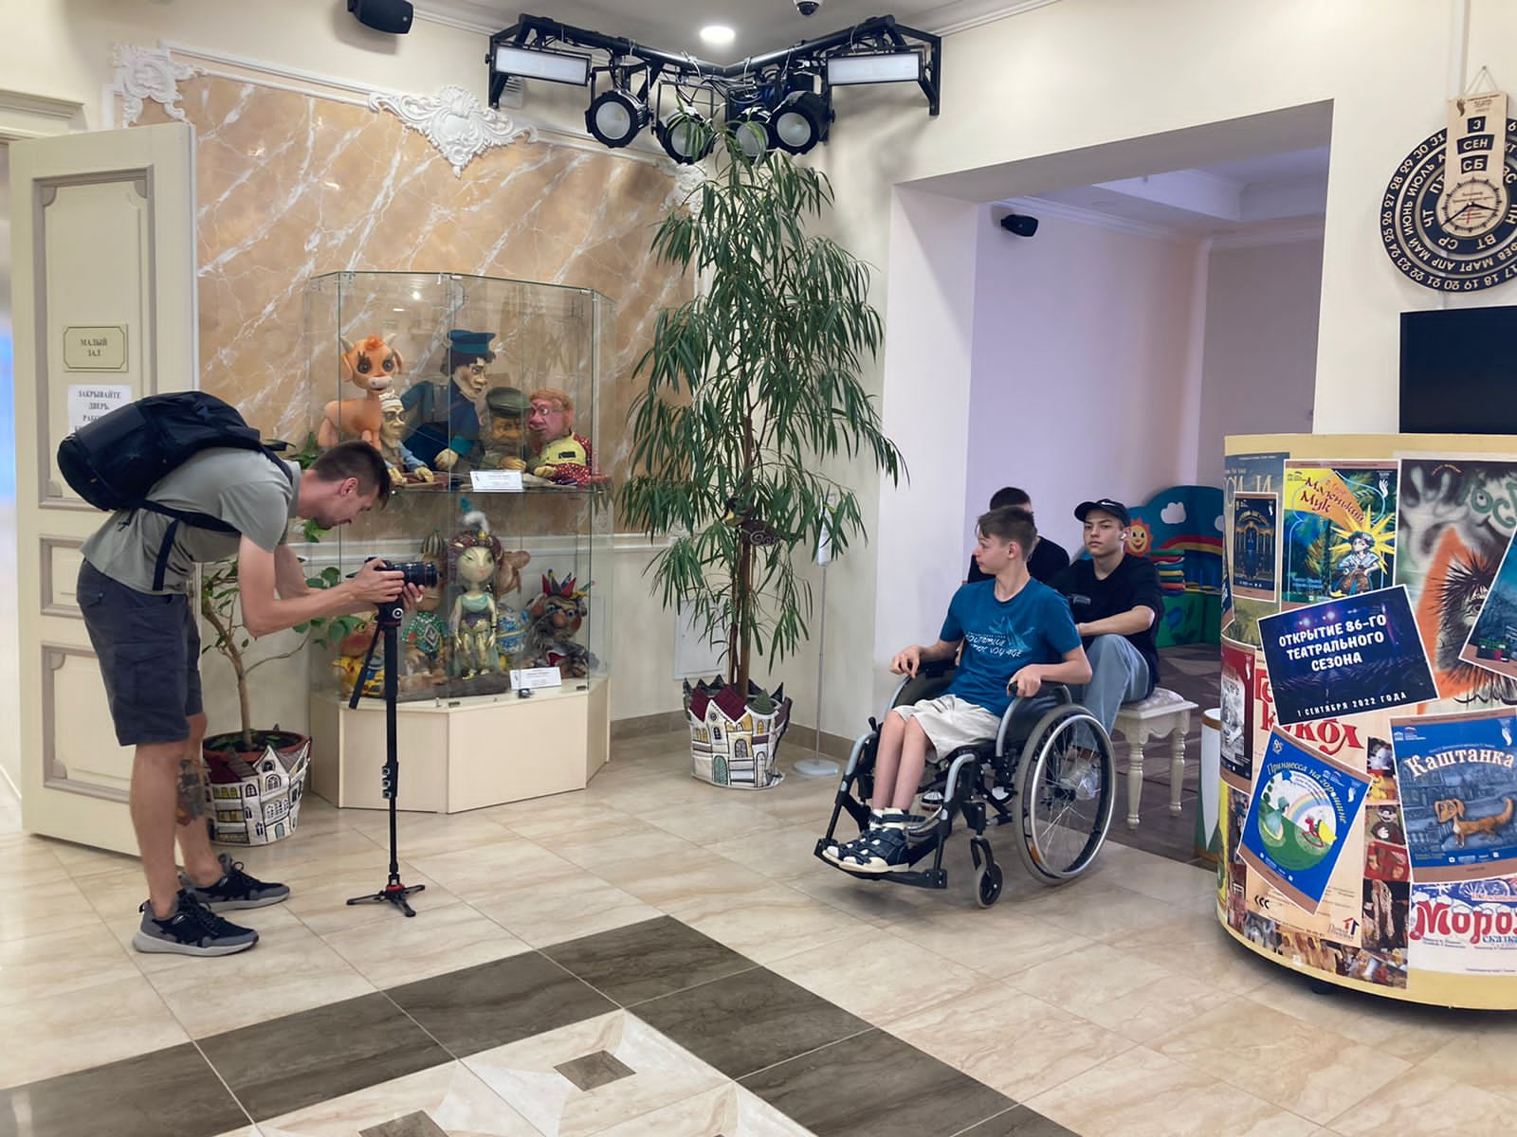
Адаптация для людей с инвалидностью по слуху
Сурдоперевод для людей, использующих русский жестовый язык
Субтитры для людей с инвалидностью по слуху, не являющихся носителями РЖЯ
В роликах будет рассказываться о доступности различных объектов Ставрополя для людей с инвалидностью по слуху

Slide 5
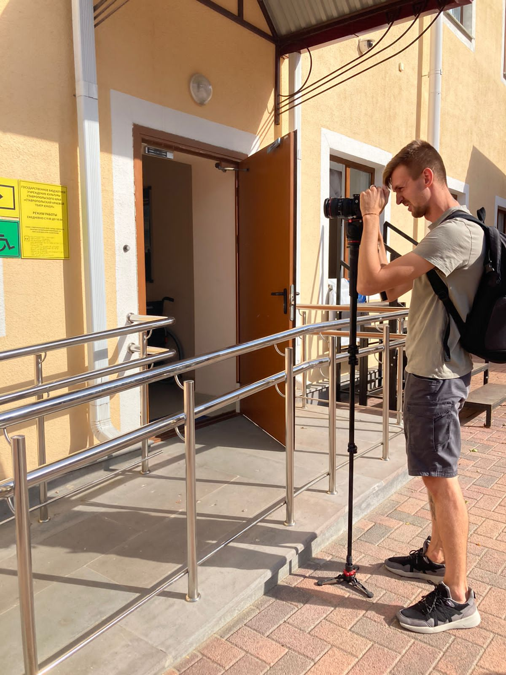
Полезная информация для людей с нарушением опорно-двигательного аппарата
Пандусы
Парковки
Адаптированные санитарно-гигиенические помещения
Занижения бордюров и пр.

Slide 6
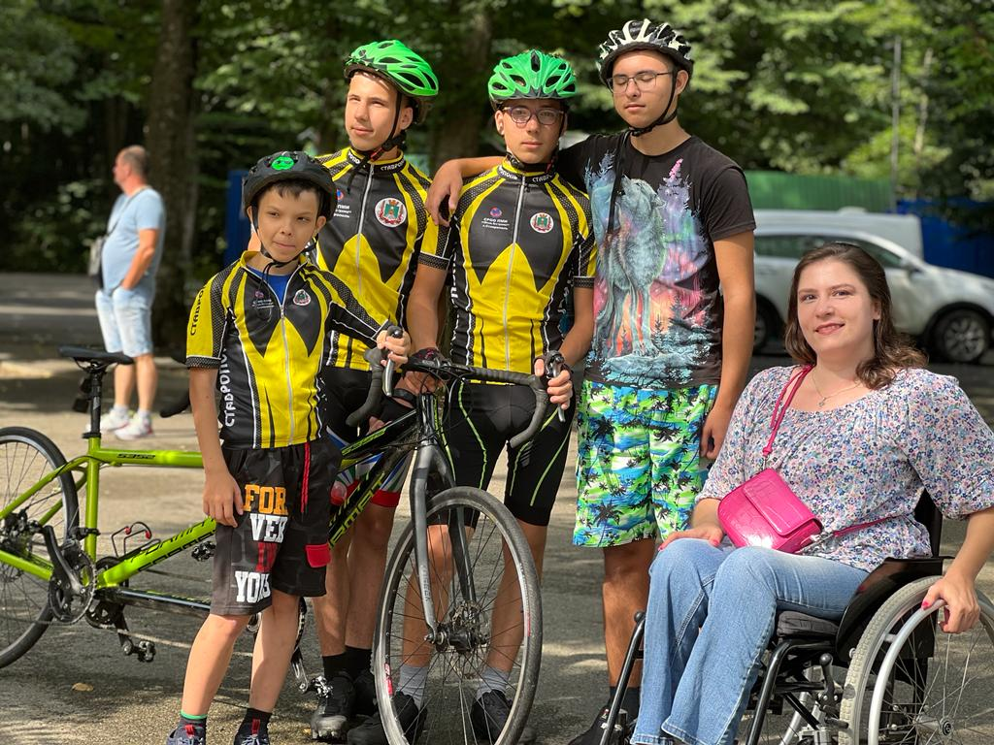
Адаптация для людей с инвалидностью по зрению
Ролики будут сопровождаться тифлокомментированием
В роликах будет уделено внимание адаптации объектов для слабовидящих и незрячих
Будут освещены возможности спортивного туризма в Ставрополе

Slide 7
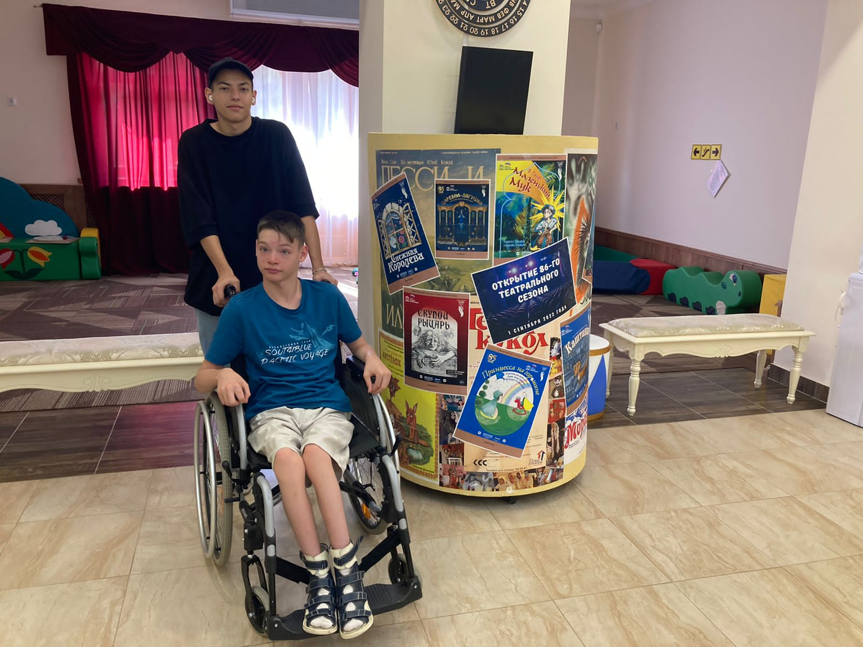
Тематика роликов:
Ставрополь гостеприимный
Ставрополь культурный
Ставрополь исторический
Ставрополь спортивный
Ставрополь красивый

Slide 8
